Slide 1
บทที่ 11 การจัดเรียงและการค้นหาข้อมูล

Slide 2
บทที่ 11 การจัดเรียงและการค้นหาข้อมูล
กล่าวนำการจัดเรียงข้อมูลและการค้นหาข้อมูล
อัลกอริทึมรับข้อมูล
การจัดเรียงข้อมูลแบบ Selection Sort
การจัดเรียงข้อมูลแบบ Bubble Sort
การจัดเรียงข้อมูลแบบ Insertion Sort
การจัดเรียงข้อมูลแบบ Merge Sort
การจัดเรียงข้อมูลแบบ Quick Sort
การจัดเรียงข้อมูลแบบ Radix Sort
การจัดเรียงข้อมูลแบบ Heap Sort
การจัดเรียงข้อมูลแบบ Shell Sort
การค้นหาข้อมูลแบบลำดับ (Sequential search หรือ Linear search)
การค้นหาข้อมูลด้วย Binary search หรือ Half-Interval search
สรุปเนื้อหาบทที่11

Slide 3
กล่าวนำการจัดเรียงและการค้นหาข้อมูล
การจัดเรียงข้อมูลเป็นการเตรียมข้อมูลให้พร้อมสำหรับการค้นหาข้อมูล
แยกประเภทของการจัดเรียงข้อมูลได้ 2 ประเภท คือ
internal sort เป็นการจัดเรียงข้อมูลที่มีขนาดของข้อมูลที่เหมาะสมกับหน่วยความจำของเครื่องคอมพิวเตอร์
external sort เป็นการจัดเรียงข้อมูลที่มีขนาดไม่เหมาะสมกับขนาดของหน่วยความจำของเครื่องคอมพิวเตอร์ แต่มีขนาดของข้อมูลเหมาะสมกับขนาดในการเก็บข้อมูลในระดับที่สอง เช่น ฮาร์ดดิสก์
ภายในบทนี้จะกล่าวถึงอัลกอริทึมการจัดเรียงข้อมูลเป็นแบบ internal sort ทั้งหมด
การค้นหาข้อมูล คือ การนำข้อมูลที่ถูกจัดเรียงแล้วมาค้นหาข้อมูลที่ต้องการ ซึ่งการค้นหาข้อมูลใน

Slide 4
อัลกอริทึมรับข้อมูล
ตัวอย่างที่ 11.1 อัลกอริทึมรับข้อมูลมาเก็บไว้ในอาร์เรย์และการเรียกใช้เมธอดในการจัดเรียงข้อมูล
Java
import java.util.Scanner; public class SortingJava { public static void main(String[] args) { final int size = 100; String key = ""; Scanner scan = new Scanner(System.in); Comparable[] Data = new Comparable[size]; int count = 0; //รับข้อมูลจากคีย์บอร์ดเข้ามาเก็บไว้ในอาร์เรย์ทำจนกระทั้งกด ‘q’ while (!key.equals("q")){ System.out.print("Input Data"+(count+1)+":"); key = scan.nextLine(); if(!key.equals("q")){ Data[count] = Integer.parseInt(key); ++count; } } //เรียกใช้เมธอดในการจัดการเรียงข้อมูล Data = เมธอดในการจัดเรียงข้อมูล(Data,count) ; System.out.print("ข้อมูลที่ถูกจัดเรียงข้อมูล :"); for(int i=0;i<count;i++){ System.out.print(Data[i]+" "); } } }
C
#include <stdio.h> #include <stdlib.h> #define size 100 void main(){ char key[35]; int Data[size]; int count=0; //รับข้อมูลจากคีย์บอร์ดเข้ามาเก็บไว้ในอาร์เรย์ทำจนกระทั้งกด ‘q’ while (key[0] != 'q'){ printf("Input Data %d :",(count+1)); gets(key); if (key[0] != 'q'){ Data[count] = atoi(key); ++count; } } //เรียกใช้ฟังก์ชันในการจัดการเรียงข้อมูล int *Datashow = ฟังก์ชันรจัดเรียงข้อมูล(Data,count); printf("Data for Sorting :"); for(int i=0;i<count;i++){ printf("%d\t",Datashow[i]); } }

Slide 5
การจัดเรียงข้อมูลแบบ Selection Sort
ค้นหาข้อมูลที่มากที่สุดในชุดข้อมูลที่ต้องการจัดเรียง แล้วนำข้อมูลที่มากที่สุดนี้ไปไว้ในตำแหน่งของข้อมูลที่มากที่สุดในอาร์เรย์ โดยสลับตำแหน่งระหว่างตำแหน่งข้อมูลที่มากที่สุดกับตำแหน่งที่เจอข้อมูลที่มากที่สุด
ขั้นตอนถัดไปหลังจากจัดเรียงข้อมูลที่มากที่สุดแล้ว คือ ค้นข้อมูลที่มากที่สุดในลำดับถัดไปโดยยกเว้นการค้นหาข้อมูลในตำแหน่งที่เก็บข้อมูลที่มากที่สุดไปแล้วในอาร์เรย์ก่อนหน้านี้
ทำอย่างนี้จนกระทั่งจัดเรียงข้อมูลครบทุกข้อมูล ซึ่งจะมีจำนวนรอบในการจัดเรียงข้อมูลเท่ากับ n-1 รอบจากข้อมูล n ข้อมูล
ดังนั้น ข้อมูลที่มากที่สุดจะอยู่ในตำแหน่งขวาสุด

Slide 6
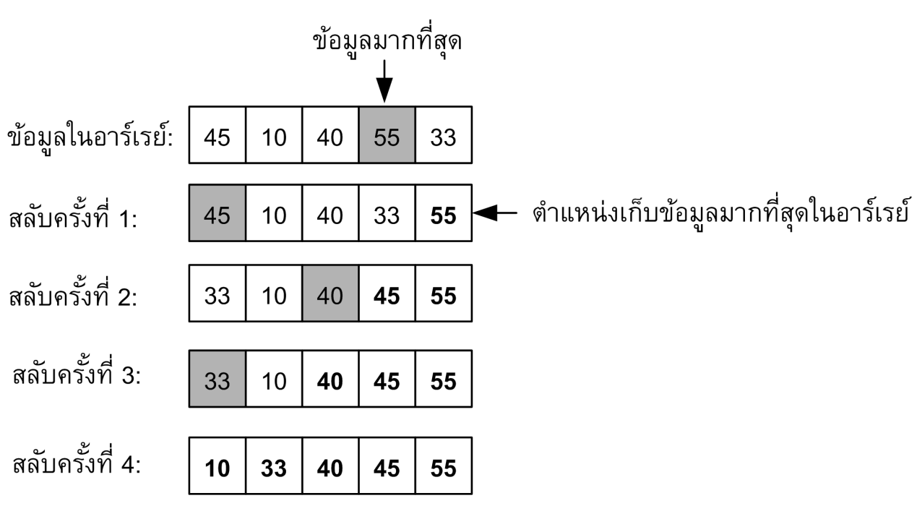
การจัดเรียงข้อมูลแบบ Selection Sort

Slide 7
การจัดเรียงข้อมูลแบบ Selection Sort
ตัวอย่างที่ 11.2 Pseudo code ในการจัดเรียงข้อมูลแบบ Selection sort
1 2 3 4 5 6 7 8 9 10 11 12 13 14 | +selectionSort(inout theArray[]:ItemArray,in n:integer):ItemArray for(last = n-1 downto 1){ largest = indexofLargest(theArray,last+1) swap(theArray[last+1],theArray[largest]) } return theArray +indexofLargest(in theArray[]:DataType,in size:integer):integer indexSoFar = 0; for(currIndex=1 to size){ if(theArray[currIndex) > theArray[indexSoFar]){ indexSoFar = currIndex } } return indexSoFar
วิเคราะห์หาประสิทธิภาพการจัดเรียงข้อมูลแบบ Selection sort
ลูป for ในฟังก์ชัน/เมธอด selectionSort วนลูปเท่ากับ n ครั้ง
ลูป for ในฟังก์ชัน/เมธอด indexofLargest วนลูปเท่ากับ
ในบรรทัดที่ 10-11 ทำคำสั่ง 2 คำสั่ง
ดังนั้น worst-case เท่ากับ = = =
ทำให้ worst-case ของการจัดเรียงข้อมูลแบบ Selection sort เท่ากับ O( )

Slide 8
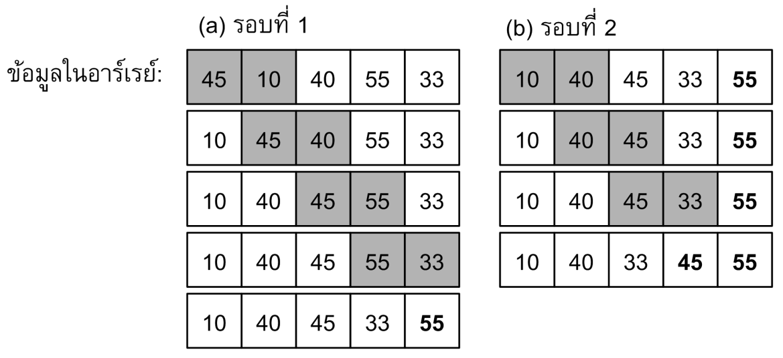
การจัดเรียงข้อมูลแบบ Bubble Sort
การจัดเรียงข้อมูลแบบ Bubble sort เริ่มจากเปรียบเทียบข้อมูลในตำแหน่งแรกกับข้อมูลในตำแหน่งที่ 2 ในอาร์เรย์ ถ้าไม่ตรงตามข้อกำหนดที่กำหนดไว้ให้สลับตำแหน่งกันระหว่างข้อมูลทั้งสอง
ต่อไปเปรียบเทียบข้อมูลคู่ต่อไป คือ ข้อมูลตำแหน่งที่ 2 กับ 3 ว่าตรงตามข้อที่กำหนดหรือไม่ ถ้าไม่ตรงตามข้อที่กำหนดไว้ให้สลับตำแหน่งกัน และทำจนกระทั่งสิ้นสุดข้อมูลในอาร์เรย์

Slide 9
การจัดเรียงข้อมูลแบบ Bubble Sort
ตัวอย่างที่ 11.3 Pseudo code การจัดเรียงข้อมูลแบบ Buffer sort
1 2 3 4 5 6 7 8 | +bubbleSort(inout theArray[]:ItemArray,in n:integer):ItemArray for(pass=1 to n-1){ for(index=0 to n-pass){ if(theArry[index] > theArry[index+1]){ swap(theArray[index],theArray[index+1] } } }
วิเคราะห์หาประสิทธิภาพการจัดเรียงข้อมูลแบบ Bubble sorted
best-case ของการจัดเรียงข้อมูลแบบ Bubble sort คือ จัดเรียงข้อมูลเพียงรอบเดียว คือ เปรียบเทียบข้อมูลเพียง n-1 รอบ เท่ากับ O(n)

Slide 10
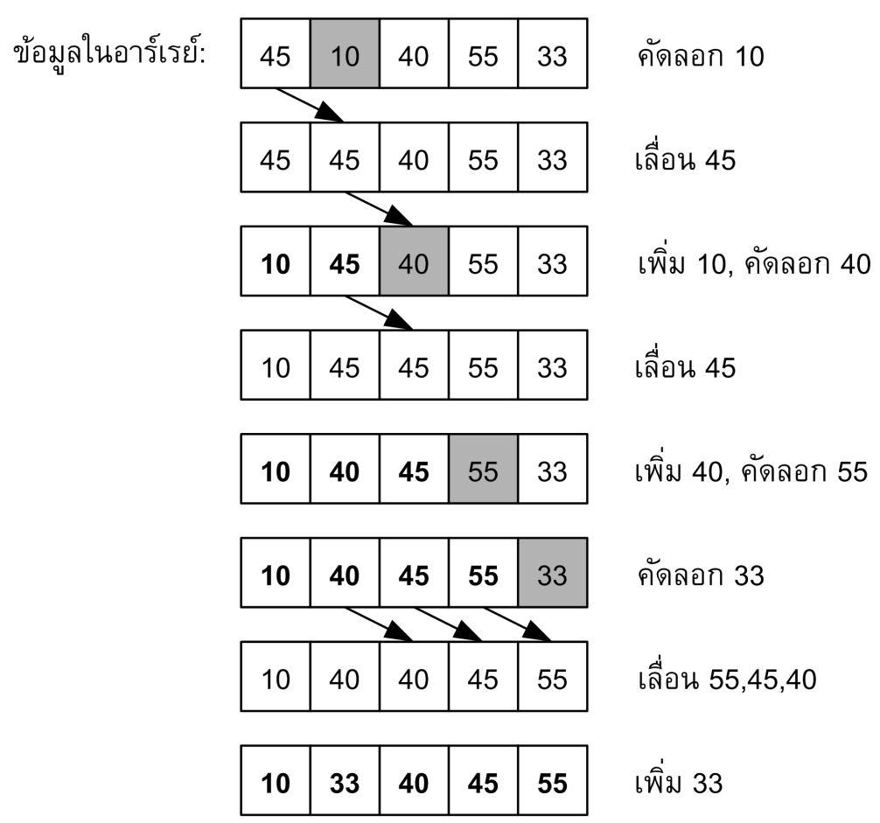
การจัดเรียงข้อมูลแบบ Insertion Sort
การจัดเรียงข้อมูลแบบ Insertion sort เป็นการจัดการเรียงข้อมูลด้วยเทคนิคการแทรกข้อมูล

Slide 11
การจัดเรียงข้อมูลแบบ Insertion Sort
ตัวอย่างที่ 11.4 Pseudo code ในการจัดเรียงข้อมูลแบบ Insertion sort
1 2 3 4 5 6 7 8 9 10 11 | +insertionSort(inout theArray[]:ItemArray,in n:integer): ItemArray for(unsorted = 1 to n-1){ nextItem = theArray[unsorted] loc = unsorted while(loc>0 and theArray[loc-1]>nextItem){ theArray[loc] = theArray[loc-1] loc-- } theArray[loc] = nextItem } retrun theArray
วิเคราะห์หาประสิทธิภาพการจัดเรียงข้อมูลแบบ Insertion Sorted

Slide 12
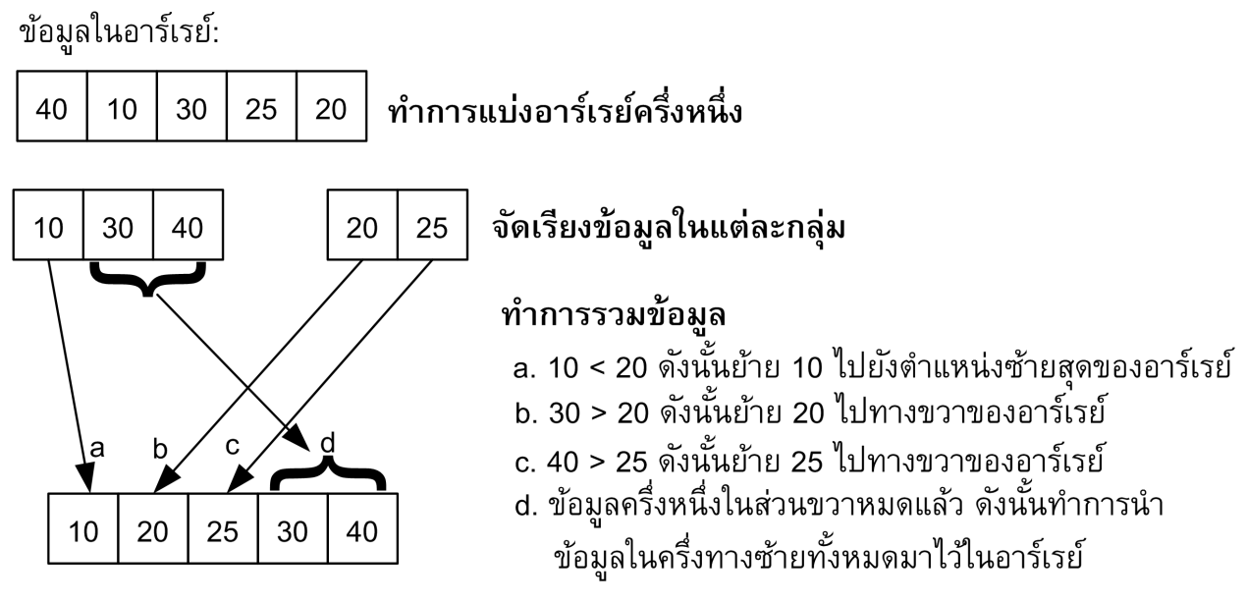
การจัดเรียงข้อมูลแบบ Merge Sort
การจัดเรียงข้อมูลแบบ Merge sort เป็นการจัดเรียงข้อมูลที่มีประสิทธิภาพ โดยจะใช้หลักการการเรียกซ้ำ (Recursive) ของอัลกอริทึมที่ทำหน้าที่ในการจัดเรียงข้อมูลกลับมาใช้ใหม่ตลอด
การจัดเรียงข้อมูลแบบ Merge sort จะเริ่มจากแบ่งข้อมูลในอาร์เรย์ออกเป็นส่วนย่อยแล้วนำข้อมูลในส่วนย่อยนี้ไปจัดเรียงข้อมูลภายในส่วนย่อยนั้นๆ เมื่อจัดเรียงข้อมูลในส่วนย่อยเสร็จเรียบร้อยแล้ว ก็จะนำข้อมูลในส่วนย่อยกลับมารวมกัน (Merge) ใหม่อีกครั้งหนึ่ง

Slide 13
การจัดเรียงข้อมูลแบบ Merge Sort
ตัวอย่างที่ 11.5 Pseudo code ในการจัดเรียงข้อมูลแบบ Merge sort
1 2 3 4 5 6 7 8 9 10 11 12 13 14 15 16 17 18 19 20 21 22 23 24 25 26 27 28 29 30 31 32 33 34 35 36 37 38 | +mergeSort(inout theArray[]:ItemArray,in first:integer,in last:integer): ItemArray if(first < last){ mid = (first+last)/2 mergeSort(theArray,first,mid) mergeSort(theArray,mid+1,last) merge(theArray,first,mid,last) } retrun theArray +merge((in theArray[]:DataType,in first:integer,in mid:integer,in last:integer) tempArray = create new array first1 = first last1 = mid first2 = mid+1 last2 = last index = first while(first1 <= last1)&&(first2 <= last2){ if(theArray[first1] < theArray[first2]){ tempArray[index] = theArray[first1] first = first1+1 }else{ tempArray[index] = theArray[first2] first2 = first2+1 } index = index+1 } while(first1 <= last1){ tempArray[index] = theArray[first1] first1 = first1+1 index = index+1 } while(first2 <= last2){ tempArray[index] = theArray[first2]; first2 = first2+1 index = index+1 } for(index = first;index <= last;index++){ theArray[index] = tempArray[index]; }

Slide 14
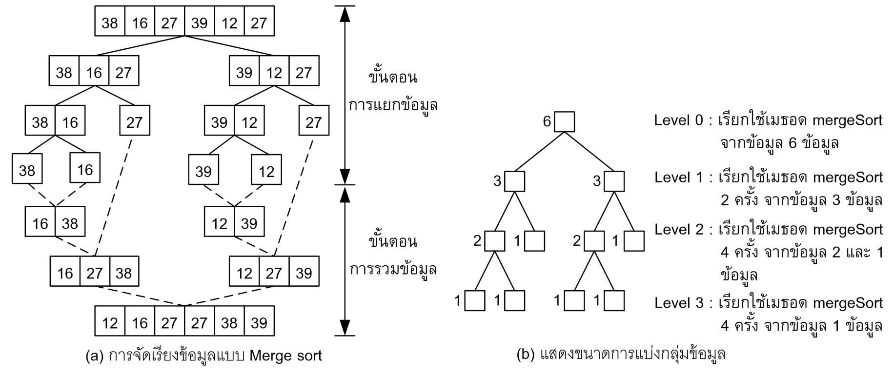
การจัดเรียงข้อมูลแบบ Merge Sort
วิเคราะห์ประสิทธิภาพการจัดเรียงข้อมูลแบบ Merge sort
การเรียกใช้ฟังก์ชัน/เมธอด mergesort ในครั้งที่ 1 (ลำดับขั้นที่ 0 ในรูป (b)) แบ่งข้อมูลออกเป็นสองส่วน และเมื่อเรียกฟังก์ชัน/เมธอด mergesort ในครั้งต่อไป (ลำดับขั้นที่ 1 ในรูปที่ (b)) จะแบ่งข้อมูลทั้งหมดออกเป็นสี่ส่วน ทำจนกระทั้งแยกจำนวนกลุ่มข้อมูลเท่ากับจำนวนข้อมูลในอาร์เรย์คือ n ข้อมูล
ดังนั้น ในการแบ่งข้อมูลเพื่อใช้ในการจัดเรียงข้อมูลเหมือนกับการหารสองของขนาดกลุ่มข้อมูลในการจัดเรียงข้อมูลซึ่งมีค่าเป็น f(n) = และมีรอบในการจัดเรียงข้อมูลทั้งหมด n ข้อมูล ดังนั้น
ในกรณีของ worst-case การจัดเรียงข้อมูลแบบ Merge sort มีค่า big O เท่ากับ O ( )

Slide 15
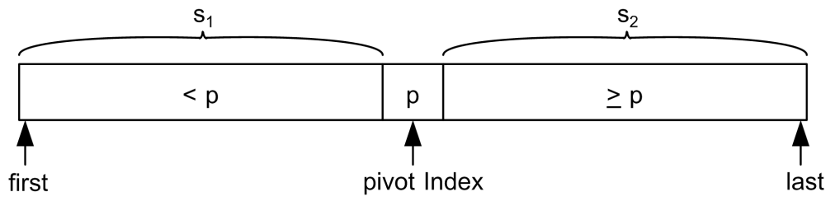
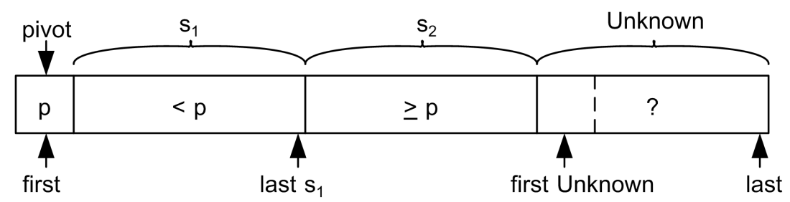
การจัดเรียงข้อมูลแบบ Quick Sort
การจัดเรียงข้อมูลแบบ Quick sort มีโครงสร้างในการแบ่งข้อมูลดังแสดงในรูป โดยตำแหน่งของ pivotIndex คือตำแหน่งที่ใช้เป็นข้อมูลหลักในการเปรียบเทียบเพื่อจัดเรียงข้อมูล
ในการจัดเรียงข้อมูลจะนำข้อมูลที่จะจัดเรียงมาเปรียบเทียบกับข้อมูล p และข้อมูลในส่วน s₁ จะมีข้อมูลอยู่ในช่วง s₁ = theArray[first … pivotIndex-1] ซึ่งข้อมูลทั้งหมดในช่วงนี้จะมีค่าน้อยกว่าข้อมูล p และข้อมูลที่อยู่ในช่วง s₂= theArray[pivotIndex+1… last] เป็นข้อมูลที่มีค่ามากกว่าหรือเท่ากับ p
ในการจัดเรียงข้อมูลแบบ Quick sort ได้มีหลักการและโครงสร้างของข้อมูลดังแสดงในรูป โดยเริ่มจากกำหนดให้ตำแหน่งแรกในอาร์เรย์เป็นตำแหน่งของ pivot เพื่อใช้เป็นค่าสำหรับเปรียบเทียบในการจัดเรียงข้อมูล ซึ่งข้อมูลที่น้อยกว่า pivot จะเก็บข้อมูลต่อจากตำแหน่งของ pivot คือข้อมูลในส่วน s₁ และข้อมูลที่มากกว่า pivot คือส่วน s₂ ซึ่งจะเก็บต่อจากข้อมูลส่วน s₁ และข้อมูลส่วน Unknown คือที่ยังไม่ได้จัดเรียงข้อมูล และได้แสดงตัวอย่างในการจัดเรียงข้อมูลแบบ Quick sort ได้ในรูปด้านล่าง

Slide 16
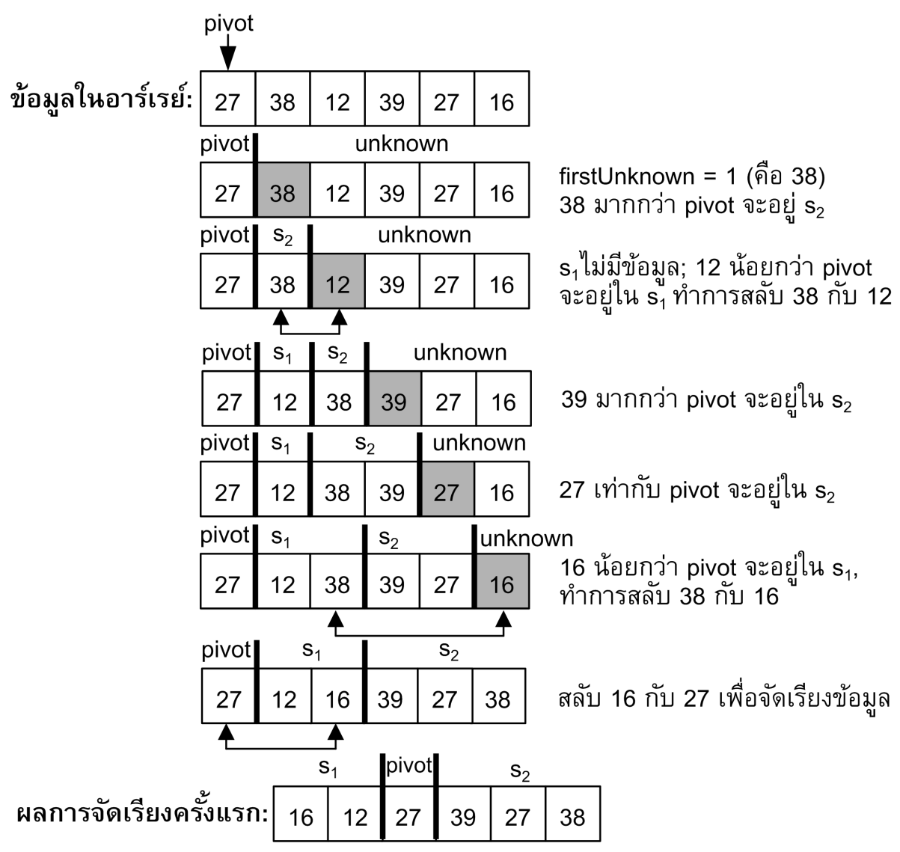
การจัดเรียงข้อมูลแบบ Quick Sort

Slide 17
การจัดเรียงข้อมูลแบบ Quick Sort
ตัวอย่างที่ 11.6 อัลกอริทึมในการจัดเรียงข้อมูลแบบ Quick sort
1 2 3 4 5 6 7 8 9 10 11 12 13 14 15 16 17 18 19 20 21 | +quickSort(inout theArray[]:ItemArray,in first:integer,in last:integer):ItemArray if(first < last){ Choose a pivot item p from theArray[first..last] Partition the items of theArray[first..last] about p quickSort(theArray,first,pivotIndex-1) quickSort(theArray,pivatInde+1,last) return theArray +partition(in theArray[]:DataType,in first:integer,in last:integer):integer Choose the pivot and swap it with theArray[first] p = theArray[fist] lastS1 = first firstUnknown = first+1 while(firstUnknown <= last) if(theArray[fistUnknown] < p){ Move theArray[fistUnknown] into S1 }else{ Move theArray[fistUnknown] into S2 } } Swap theArray[first] with theArray[lastS1] return lastS1

Slide 18
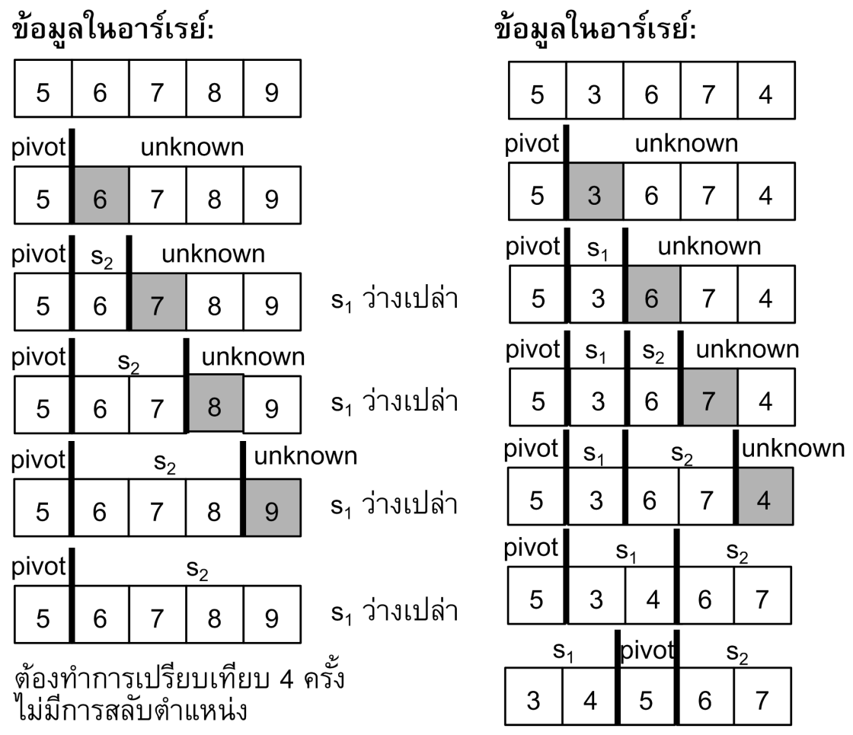
การจัดเรียงข้อมูลแบบ Quick Sort
วิเคราะห์ประสิทธิภาพการจัดเรียงข้อมูลแบบ Quick sort
วิเคราะห์ประสิทธิภาพรูป (a)
ข้อมูลของ pivot มีค่าน้อยที่สุดในอาร์เรย์ ซึ่งในกรณีนี้ต้องเปรียบเทียบข้อมูลทั้งหมด n-1 ครั้ง จากข้อมูลทั้งหมด n ข้อมูล และในรอบต่อไปในการเรียกใช้ฟังก์ชัน/เมธอด quickSort ซ้ำจะเปรียบเทียบข้อมูลเท่ากับ n-2 ครั้ง ทำจนกระทั้งข้อมูลในการจัดเรียงเหลือ 1 ข้อมูล ซึ่งเท่ากับ
วิเคราะห์ประสิทธิภาพรูป (b)
การจัดเรียงข้อมูลที่มีทั้งส่วน s₁ และ s₂ เมื่อพิจารณาค่า average-case คือมีจำนวนข้อมูลภายใน s₁ และ s₂ ที่มีค่าที่ใกล้เคียงกัน ในกรณีนี้ค่า big-O จะเท่ากับ O( )
(a) (b)

Slide 19
การจัดเรียงข้อมูลแบบ Radix Sort
การจัดเรียงข้อมูลแบบ Radix sort ได้ใช้หลักการของการจัดกลุ่มและการรวมกันของข้อมูลเพื่อจัดเรียงข้อมูล ในการจัดเรียงข้อมูลจะใช้เทคนิคการแยกข้อมูลตามตัวอักษร ดังตัวอย่างต่อไปนี้
ABC, XYZ, BWZ, AAC, RLT, JBX, EDT, KLT, AEQ, TLJ
เริ่มจัดเรียงโดยนำข้อมูลตัวอักษรตัวสุดท้ายในแต่ละข้อมูลนำมาจัดกลุ่มข้อมูลได้ดังนี้
(ABC, AAC) (TLJ) (AEO) (RLT, RDT, KLT) (JBX) (XYZ, BWZ)
เมื่อจัดเรียงข้อมูลแล้วจะเห็นได้ว่า ตัวอักษรตัวสุดท้ายในแต่ละกลุ่มข้อมูลจะมีตัวอักษรตัวเดียวกัน เมื่อจัดกลุ่มตัวอักษรเสร็จแล้วนำข้อมูลทั้งหมดมาจัดเรียงใหม่จะได้ดังนี้
ABC, AAC, TLJ, AEO, RLT, RDT, KLT, JBX, XYZ, BWZ
ต่อไปจัดเรียงตามตัวอักษรในตำแหน่งที่ 2 ของแต่ละข้อมูล ได้ดังนี้
(AAC) (ABC, JBX) (RDT) (AEO) (TLJ, RLT, KLT) (BWZ) (XYZ)
และนำข้อมูลที่จัดกลุ่มครั้งที่ 2 มาจัดเรียงต่อเนื่องกันจะได้ดังนี้
AAC, ABC, JBX, RDT, AEO, TLJ, RLT, KLT, BWZ, XYZ
ต่อไปจัดเรียงตามตัวอักษรในตำแหน่งตัวอักษรตัวแรกของแต่ละข้อมูล ได้ดังนี้
(AAC, ABC, AEO) (BWZ) (JBX) (KLT) (RDT, RLT) (TLJ) (XYZ)
และนำข้อมูลที่จัดกลุ่มครั้งที่สามมาเรียงต่อเนื่องกันจะได้ดังนี้
AAC, ABC, AEO, BWZ, JBX, KLT, RDT, RLT, TLJ, XYZ

Slide 20
การจัดเรียงข้อมูลแบบ Radix Sort
ตัวอย่างในการจัดเรียงข้อมูลแบบตัวเลขจำนวน 8 ข้อมูล โดยใช้หลักการในการจัดเรียงข้อมูลแบบ Radix sort
0123, 2154, 0222, 0004, 0283, 1560, 1061, 2150 : ข้อมูลเริ่มต้น
(1560, 2150) (1061) (0222) (0123, 0283) (2154, 0004) : จัดกลุ่มข้อมูลตามตำแหน่งที่ 4
1560, 2150, 1061, 0222, 0123, 0283, 2154, 0004 : รวมข้อมูล
(0004) (0222, 0123) (2150, 2154) (1560, 1061) (0283) : จัดกลุ่มข้อมูลตามตำแหน่งที่ 3
0004, 0222, 0123, 2150, 2154, 1560, 1061, 0283 : รวมข้อมูล
(0004, 1061) (0123, 2150, 2154) (0222, 0283) (1560) : จัดกลุ่มข้อมูลตามตำแหน่งที่ 2
0004, 1061, 0123, 2150, 2154, 0222, 0283, 1560 : รวมข้อมูล
(0004, 0123, 0222, 0283) (1061, 1560) (2150, 2154) : จัดกลุ่มข้อมูลตามตำแหน่งที่ 1
0004, 0123, 0222, 0283, 1061, 1560, 2150, 2154 : รวมข้อมูลที่จัดเรียงเรียบร้อย

Slide 21
การจัดเรียงข้อมูลแบบ Radix Sort
ตัวอย่างที่ 11.7 Pseudo code การจัดเรียงข้อมูลแบบ Radix sort
1 2 3 4 5 6 7 8 9 10 11 12 13 | +radixsort (inout theArray:ItemArray,in n:integer,in d:integer) //Sorts n d-digit integers in the array theArray. for(j = d down to 1){ Initialize 10 groups to empty Initialize a counter for each group to 0 for(i = 0 through n-1){ k = j^{th} digit of theArray[i] Place theArray[i] at the end of group k }//end for i Replace the item in theArray with all the item in group 0,followed by all the item in group 1, and so on return theArray }//end for j
วิเคราะห์การจัดเรียงข้อมูลแบบ Radix sort

Slide 22
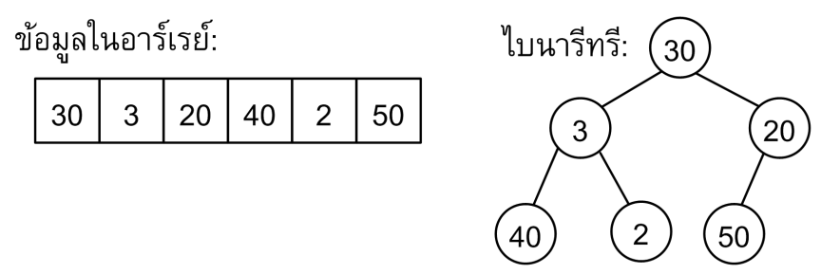
การจัดเรียงข้อมูลแบบ Heap Sort
Heap sort เป็นอัลกอริทึมที่ใช้โครงสร้างฮีพมาจัดเรียงข้อมูลในอาร์เรย์ ซึ่งขั้นตอนแรก คือ การเปลี่ยนข้อมูลในอาร์เรย์ให้เป็นฮีพ
จากข้อมูลในอาร์เรย์ในรูป (a) สิ่งแรกลองจิตนากรให้อยู่ในรูปแบบของไบนารีทรีดังแสดงในรูป (b) ต่อไปเปลี่ยนทรีให้เป็นฮีพด้วยการเรียกใช้ฟังก์ชัน/เมธอด heapRebuild แต่ทรีในรูป (b) ไม่ใช่ฮีพครึ่ง (semiheap) ส่วนตำแหน่งโหนดใบเป็นฮีพครึ่ง ดังนั้น เริ่มปรับทรีให้เป็นฮีพโดยเริ่มจากตำแหน่งโหนดใบจากขวาไปซ้าย และเลื่อนข้อมูลไปแทนข้อมูลในโหนดพ่อแม่จนเป็นฮีพ
(a) (b)

Slide 23
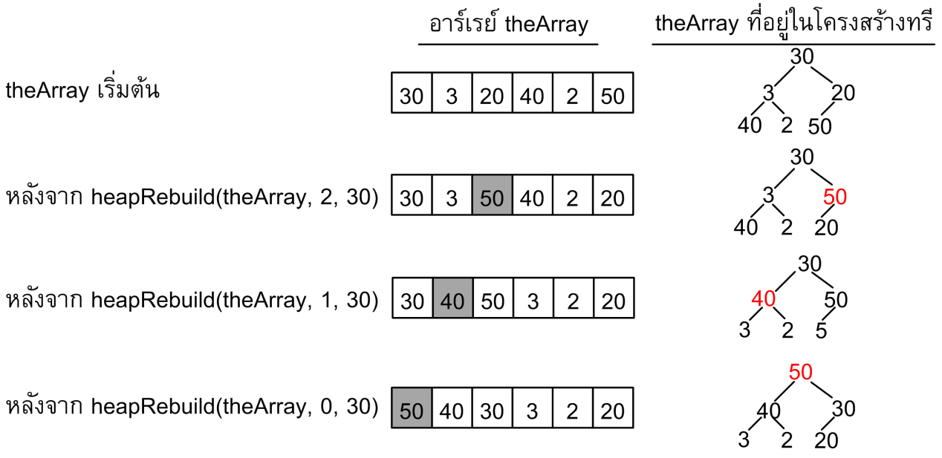
การจัดเรียงข้อมูลแบบ Heap Sort
จากการเปลี่ยนอาร์เรย์ theArray จำนวน n ข้อมูล เป็นฮีพนั้น เป็นขั้นตอนแรกในการจัดเรียงข้อมูลด้วยฮีพ โดยการเรียกใช้ฟังก์ชัน/เมธอด heapRebuild(theArray, index, n) โดยที่
index คือ ตำแหน่งของฮีพ
n คือ ขนาดของอาร์เรย์
โดยมีขั้นตอนการปรับอาร์เรย์ให้เป็นฮีพได้ดังนี้

Slide 24
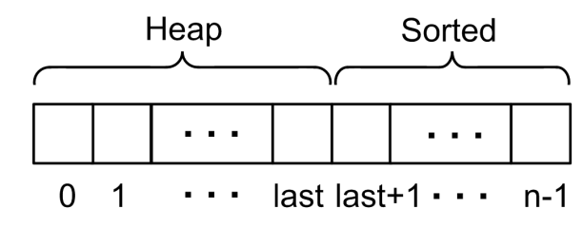
การจัดเรียงข้อมูลแบบ Heap Sort
และเมื่อได้โครงสร้างฮีพแล้ว จะได้ข้อมูลที่มากที่สุดไปเก็บไว้ในอาร์เรย์ การจัดเรียงข้อมูลแบบฮีพจะแบ่งอาร์เรย์ออกเป็น 2 ส่วน คือ ส่วนฮีพและส่วนจัดเรียงข้อมูลดังแสดงในรูป

Slide 25
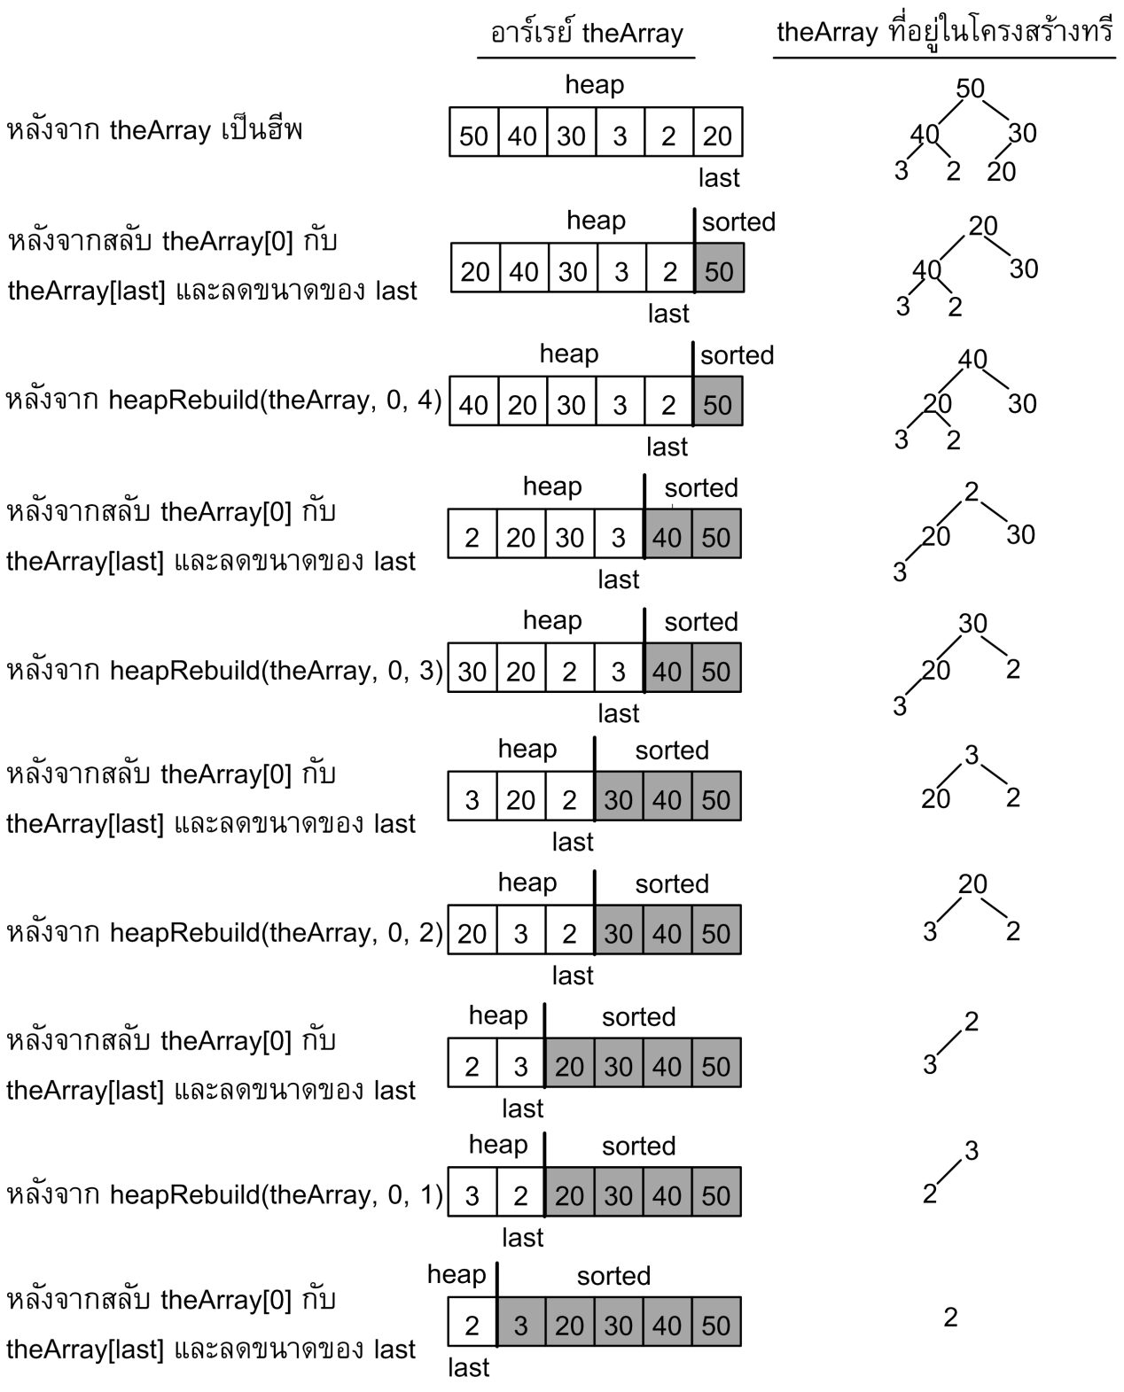
การจัดเรียงข้อมูลแบบ Heap Sort

Slide 26
การจัดเรียงข้อมูลแบบ Heap Sort
ตัวอย่างที่ 11.8 Pseudo code การจัดเรียงข้อมูลแบบ Heap sort
1 2 3 4 5 6 7 8 9 10 11 12 33 40 15 16 17 18 19 20 21 22 | +heapsort (inout theArray:ItemArray,in n:integer):ItemArray for(last=n-1 downto 1){ heapRebuild(theArray,0,last) Swap theArray[0] with theArray[last] } return theArray +heapRebuild(in theArray:ItemArray,in root:integer,in n:integer) child = 2*root+1 rightChild = child+1 if(rightChild <= n) if(theArray[rightChild) > theArray[child])) child = rightChild if(theArray[root] < theArray[child]){ Swap theArray[root] with theArray[child] heapRebuild(theArray,child,n) } }else if(child <= n){ if(theArray[root] < theArray[child]){ Swap theArray[root] with theArray[child] heapRebuild(theArray,child,n) } }
วิเคราะห์การจัดเรียงข้อมูลแบบ Heap sort

Slide 27
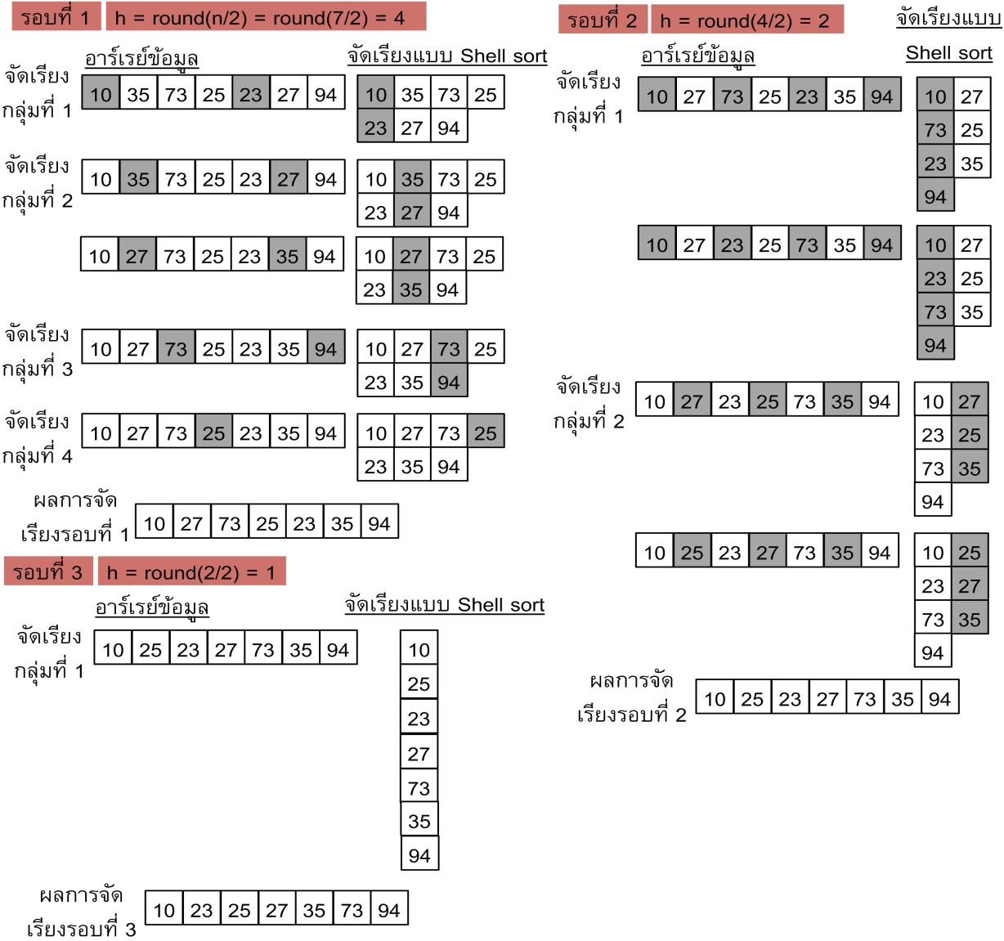
การจัดเรียงข้อมูลแบบ Shell Sort
Shell sort เป็นอัลกอริทึมในการจัดเรียงข้อมูลทีละ h ข้อมูล โดยที่ข้อมูล h ต้องเป็นตัวเลขจำนวนเต็มบวก และจะจัดเรียงจนข้อมูลใน h เท่ากับ 1
ประสิทธิภาพการจัดเรียงข้อมูลแบบ Shell sort ในกรณีที่แย่ที่สุดคือ O(n²)

Slide 28
การจัดเรียงข้อมูลแบบ Shell Sort
ตัวอย่างทื่ 11.9 Pseudo code การจัดเรียงข้อมูลแบบ Shell sort
1 2 3 4 5 6 7 8 9 10 11 12 13 14 15 16 17 18 19 20 21 | +shellSort(inout theArray:ItemArray,in n:integer):ItemArray h = n/2 while(h > 0){ shell(theArray,h,n) h = h/2 } return theArray +shell(inout theArray:ItemArray,in h:integer,in n:integer) index = find max index insert while(index > 0){ indexData1 = 0 indexData2 = indexData1 + h while(indexData2 < index){ if(theArray[indexData1] > theArray[indexData2]){ Swap theArray[indexData1] with theArray[indexData2] } indexData1 = indexData2 indexData2 = indexData2 + h } index = index - h }
วิเคราะห์การจัดเรียงข้อมูลแบบ Shell sort

Slide 29
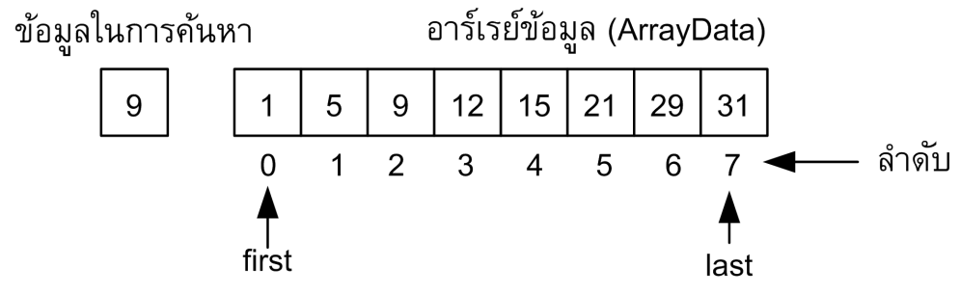
การค้นหาข้อมูลแบบลำดับ (Sequential search หรือ Linear search)
การค้นหาข้อมูลแบบลำดับจากอาร์เรย์ขนาด n ข้อมูล ซึ่งก่อนที่จะค้นหาข้อมูลต้องนำข้อมูลทั้งหมดไปจัดเรียงข้อมูลเสียก่อน
หลักการค้นหาข้อมูลแบบลำดับ เริ่มจากนำข้อมูลที่ต้องการค้นหาไปเปรียบเทียบกับข้อมูลในอาร์เรย์ตำแหน่ง 0 ว่ามีข้อมูลตรงกับข้อมูลที่ต้องการค้นหาหรือไม่ ถ้าไม่ตรงกันให้เปรียบข้อมูลที่ต้องการค้นหากับข้อมูลในตำแหน่งถัดไปในอาร์เรย์ คือ ตำแหน่งที่ 1 ว่าข้อมูลตรงกันหรือไม่ ซึ่งถ้าไม่ตรงกันให้เปรียบเทียบข้อมูลในตำแหน่งถัดไปเรื่อยๆ จนเจอข้อมูลหรือจนสิ้นสุดข้อมูลที่ต้องการค้นหา

Slide 30
การค้นหาข้อมูลแบบลำดับ
วิเคราะห์การค้นหาข้อมูลแบบลำดับ
การหาประสิทธิภาพในการค้นหาในกรณีที่ดีที่สุด (base-case) คือ เจอข้อมูลในตำแหน่งแรกของอาร์เรย์ ดังนั้น base-case ในการค้นหาคือ O(1)
กรณีของ worst-case คือ การเจอข้อมูลในตำแหน่งสุดท้ายของอาร์เรย์ ดังนั้น worst-case ในการค้นหาคือ O(n)
ส่วน average-case ที่คาดว่าจะหาข้อมูลเจอในตำแหน่งตรงกลางของอาร์เรย์ คือ ตำแหน่งที่ n/2 ของอาร์เรย์ ดังนั้นค่า average-case ในการค้นหาคือ O(n)

Slide 31
การค้นหาข้อมูลด้วย Binary search หรือ Half-Interval search
การค้นหาแบบไบนารีมีประสิทธิภาพมากกว่าการค้นหาแบบลำดับ
หลักการการค้นหา คือ นำขนาดของอาร์เรย์ทั้งหมดมาแบ่งครึ่ง และในการแบ่งครึ่งทุกครั้งจะเปรียบเทียบเพื่อหาข้อมูลที่ต้องการค้นหาว่าข้อมูลที่ต้องการค้นหาจะอยู่ในช่วงใดของอาร์เรย์ โดยจำนวนครั้งในการเปรียบเทียบจะเท่ากับจำนวนการแบ่งอาร์เรย์ในการเปรียบเทียบ ซึ่งมีค่าเท่ากับ โดยที่ k คือจำนวนครั้งในการแบ่งในการเปรียบเทียบ และมีลำดับในการค้นหาดังนี้
ตรวจสอบครึ่งหนึ่งของอาร์เรย์ขนาด n
ตรวจสอบครึ่งหนึ่งของอาร์เรย์ขนาด n/2
ตรวจสอบครึ่งหนึ่งของอาร์เรย์ขนาด n/2² ทำจนกระทั้งเจอข้อมูลหรือไม่ตรงตามเงื่อนในการค้นหาข้อมูลแบบไบนารี

Slide 32
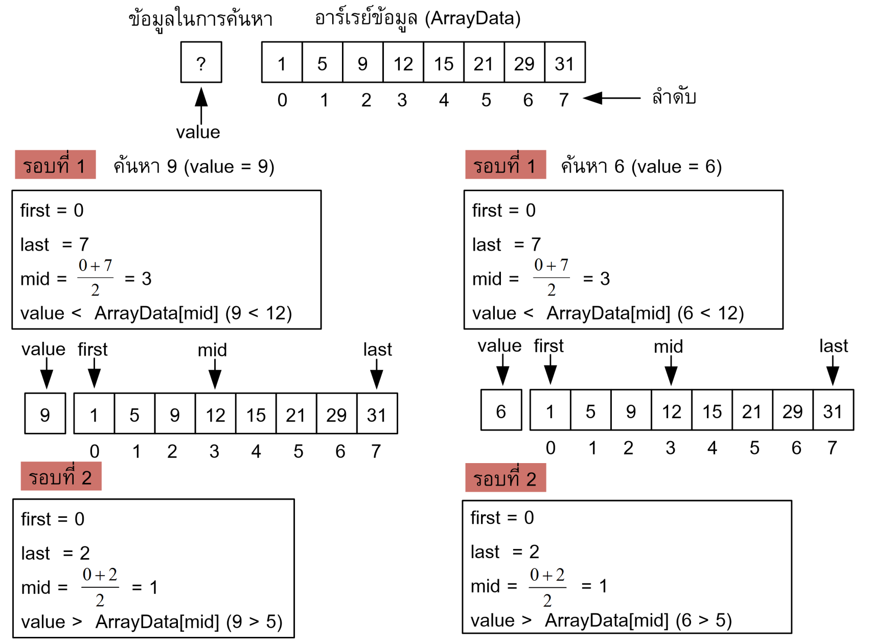
การค้นหาข้อมูลด้วย Binary search
ตัวอย่างที่ 11.9 ค้นหาข้อมูล 9 และ 6 ด้วยการค้นหาข้อมูลแบบไบนารี

Slide 33
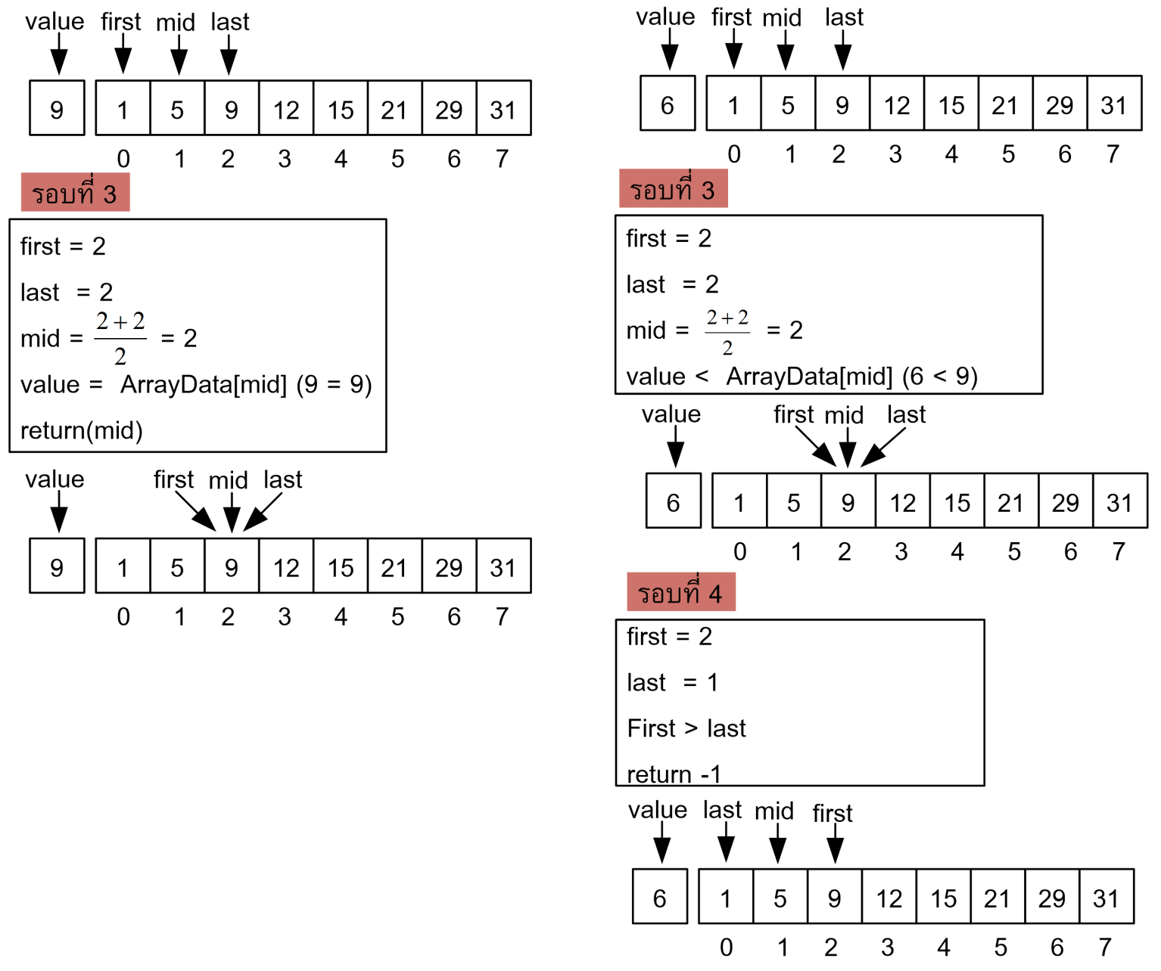
การค้นหาข้อมูลด้วย Binary search
ตัวอย่างที่ 11.9 (ต่อ) ค้นหาข้อมูล 9 และ 6 ด้วยการค้นหาข้อมูลแบบไบนารี

Slide 34
การค้นหาข้อมูลด้วย Binary search
วิเคราะห์การค้นหาข้อมูลแบบไบนารี

Slide 35
สรุปเนื้อหาบทที่ 11
การจัดเรียงข้อมูลเป็นการเตรียมข้อมูลให้พร้อมสำหรับการค้นหาข้อมูล การจัดเรียงข้อมูลในหนังสือเล่มนี้เป็นการจัดเรียงข้อมูลที่ขนาดเหมะสมกับหน่วยความจำเครื่องคอมพิวเตอร์
การจัดเรียงข้อมูลจะวัดประสิทธิภาพดัวยคุณสมบัติ Big-O โดยรูปแบบการจัดเรียงข้อมูลที่มีประสิทธิภาพจะมีการเขียนโปรแกรมที่ซับซ้อนกว่ารูปแบบการจัดเรียงข้อมูลที่ต้องใช้เวลาในการประมวลมากหรือมีประสิทธิภาพต่ำ
การค้นหาข้อมูลมี 2 แบบคือค้นหาข้อมูลแบบลำดับและแบบไบนารี ซึ่งการค้นหาข้อมูลทีมีประสิทธิภาพมากที่สุด คือ การค้นหาข้อมูลแบบไบนารี

